Slide 1
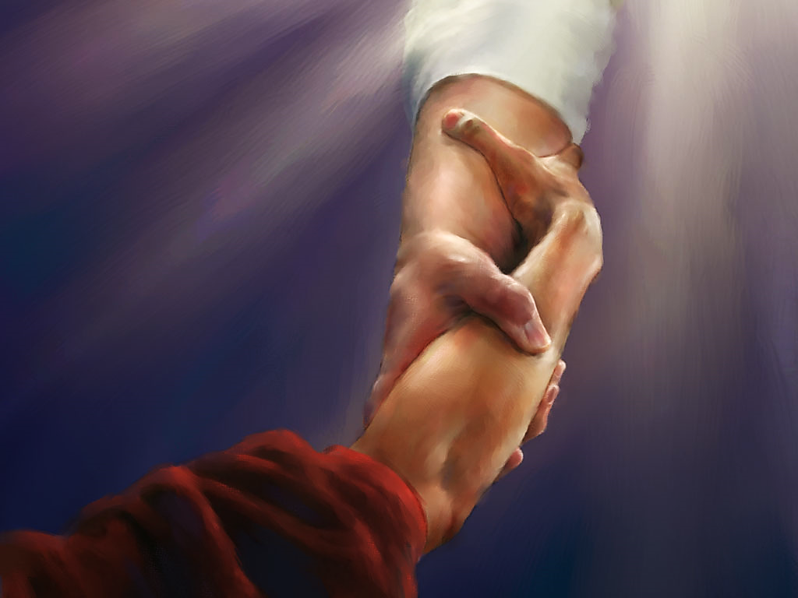


3er Trimestre/Tema 2: Vivir más allá de nosotros mismos
“Llenos”
14 de julio de 2013
(Romanos 8:26-27; Efesios 5:17-21; 6:18)
Iglesia Bíblica Bautista de Aguadilla
Estudios Bíblicos Lifeway ®

Slide 2

Tema General
El Espíritu Santo llena a los creyentes y les da poder para servir y orar.

Slide 3
Bosquejo de Estudio
Sea lleno del Espíritu (Efesios 5:17-18)
Sea lleno para servir (Efesios 5:19-21)
Sea lleno para orar (Efesios 6:18; Romanos 8:26-27)

Slide 4

Texto Clave
“Aderezas mesa delante de mí en presencia de mis angustiadores; Unges mi cabeza con aceite; mi copa está rebosando. " (Salmos 23:5, RVR60)

Slide 5
Sea lleno del Espíritu (Efesios 5:17-18)
“Por tanto, no seáis insensatos, sino entendidos de cuál sea la voluntad del Señor. No os embriaguéis con vino, en lo cual hay disolución; antes bien, sed llenos del Espíritu.”

Slide 6
Sea lleno del Espíritu (Efesios 5:17-18)
“Por tanto, no seáis insensatos, sino entendidos de cuál sea la voluntad del Señor. No os embriaguéis con vino, en lo cual hay disolución; antes bien, sed llenos del Espíritu.”

Slide 7
Sea lleno del Espíritu (Efesios 5:17-18)
La Biblia no prohibe tomar vino de manera absoluta.
  Ver Jn. 2:1-11; 1 Tim. 5:23; y Prov. 31:6
Lo prohibe cuando
  Lleva al exceso (Prov. 23:29-35)
  Le domina (1 Co. 6:12)
  Ofende al “débil en la fe” (Rom. 14:3; 1 Co. 8:9)
  Haya duda en la conciencia (Rom. 14:23)

Slide 8
Sea lleno del Espíritu (Efesios 5:17-18)
La Biblia no prohibe tomar vino de manera absoluta.
  Ver Jn. 2:1-11; 1 Tim. 5:23; y Prov. 31:6
Lo prohibe cuando
  Lleva al exceso (Prov. 23:29-35)
  Le domina (1 Co. 6:12)
  Ofende al “débil en la fe” (Rom. 14:3; 1 Co. 8:9)
  Haya duda en la conciencia (Rom. 14:23)

Slide 9
Sea lleno del Espíritu (Efesios 5:17-18)
La llenura del Espíritu es comparable a la llenura de vino. (Hch. 2:13)
El caminar de una persona ebria le distingue; el caminar de un cristiano lleno del Espíritu también. (1 Jn. 2:6)
El vino puede causar que uno pierda el control; pero el Espíritu no. (Gal. 5:23)

Slide 10
Pregunta
¿Cómo podemos saber si estamos llenos del Espíritu Santo?

Slide 11
Sea lleno para servir (Efesios 5:19-21)
“hablando entre vosotros con salmos, con himnos y cánticos espirituales, cantando y alabando al Señor en vuestros corazones; dando siempre gracias por todo al Dios y Padre, en el nombre de nuestro Señor Jesucristo. Someteos unos a otros en el temor de Dios.”

Slide 12
Sea lleno para servir (Efesios 5:19-21)
Cuatro formas de evidenciar que somos llenos del Espíritu Santo:
  Nuestra alabanza
  Nuestra gratitud
  Nuestra constancia en congregarnos
  Nuestra relación con los hermanos

Slide 13
Preguntas
¿Por qué es importante expresar gratitud hacia Dios?
¿En qué sentido someternos “unos a otros” es una forma de honrar a Cristo?

Slide 14
Sea lleno para orar (Efesios 6:18; Romanos 8:26-27)
“orando en todo tiempo con toda oración y súplica en el Espíritu, y velando en ello con toda perseverancia y súplica por todos los santos;"

Slide 15
Sea lleno para orar (Efesios 6:18; Romanos 8:26-27)
“Y de igual manera el Espíritu nos ayuda en nuestra debilidad; pues qué hemos de pedir como conviene, no lo sabemos, pero el Espíritu mismo intercede por nosotros con gemidos indecibles. Mas el que escudriña los corazones sabe cuál es la intención del Espíritu, porque conforme a la voluntad de Dios intercede por los santos."

Slide 16
Sea lleno para orar (Efesios 6:18; Romanos 8:26-27)
La Biblia nos ordena orar todo el tiempo (1 Tes. 5:17)
Nuestra oración no tiene que estar llena de palabras elocuentes, ni decir las cosas más asertivas; sino que debe estar llena de fe y confianza en Dios. (He. 11:6; Stg. 1:6)

Slide 17
Preguntas
Cuando Caín le responde a Jehová: “¿Soy yo acaso guarda de mi hermano?” (Gn. 4:9); ¿cuál cree que debería ser la contestación a esa pregunta?
  ¿Se limita solamente a hermanos por sangre?

Slide 18
Aplicaciones
Recibimos el Espíritu Santo al “nacer de nuevo”, y Él permanece con nosotros para siempre.
El Espíritu nos puede llenar de manera continua.
Podemos dar evidencias de que somos llenos del Espíritu Santo por medio de nuestra comunión con los hermanos, nuestra alabanza y acción de gracias, y por nuestras oraciones y confianza en el Señor.

Slide 19

Recursos
  Barclay, William. Comentario Al Nuevo Testamento. Barcelona, España: Editorial CLIE, 2006.
  Douglas, J.D. Nuevo Diccionario Bíblico : Primera Edición. Miami: Sociedades Bı́blicas Unidas, 2000.
  Fernández, Óscar J. et al. Eds. Estudios Bíblicos Lifeway para Adultos. Vol. 12, Núm. 4. Nashville, TN: Lifeway Church Resources, 2013. 68-77.
  Lockward, Alfonso. Nuevo Diccionario De La Biblia. Miami: Editorial Unilit, 2003.
  Porter, Rafael. Estudios Bı́blicos ELA: Salvos Por La Fe (Romanos Parte I). Puebla, México: Ediciones Las Américas, A. C., 1987.
Reina Valera Revisada (1960). Miami: Sociedades Bíblicas Unidas, 1998.
Vine, W.E. Vine Diccionario Expositivo De Palabras Del Antiguo Y Del Nuevo Testamento Exhaustivo, electronic ed. Nashville: Editorial Caribe, 2000, c1999.
http://www.dsmedia.org/resources/illustrations/sweet-publishing/ (imágenes bíblicas).

Slide 20

Próximo Estudio Dominical
3er Trimestre/Tema 2: Vivir más allá de nosotros mismos
“Sabios”
21 de julio de 2013
Leer y meditar en:
(1 Corintios 2:1-16)

Slide 21


